Slide 1
أن يستخدم التلاميذ التقنية الاعتيادية للجمع بالاحتفاظ.
أنشطة الوضعيات وبناء المفاهيم.
النشاط المقترح: تطبيقات الكراسة
(تقنية الجمع بالاحتفاظ في رقم العشرات و المئات).
صيغة العمل: ينجز العمل جماعيا و على الكراسات.
اللوازم الضرورية:التربيعات و القضبان و الصفائح.
المستوى الثاني حصة :1 المدة:30د
المكون:الرياضيات
الموضوع: 38 استخدام تقنية الجمع 2
الدرس من إعداد: رشيد العوفير. المرجع: فضاء الرياضات
المهارات و القدرات المستهدفة
الحصة الأولى:

Slide 2
ألاحظ و أحسب

Slide 3
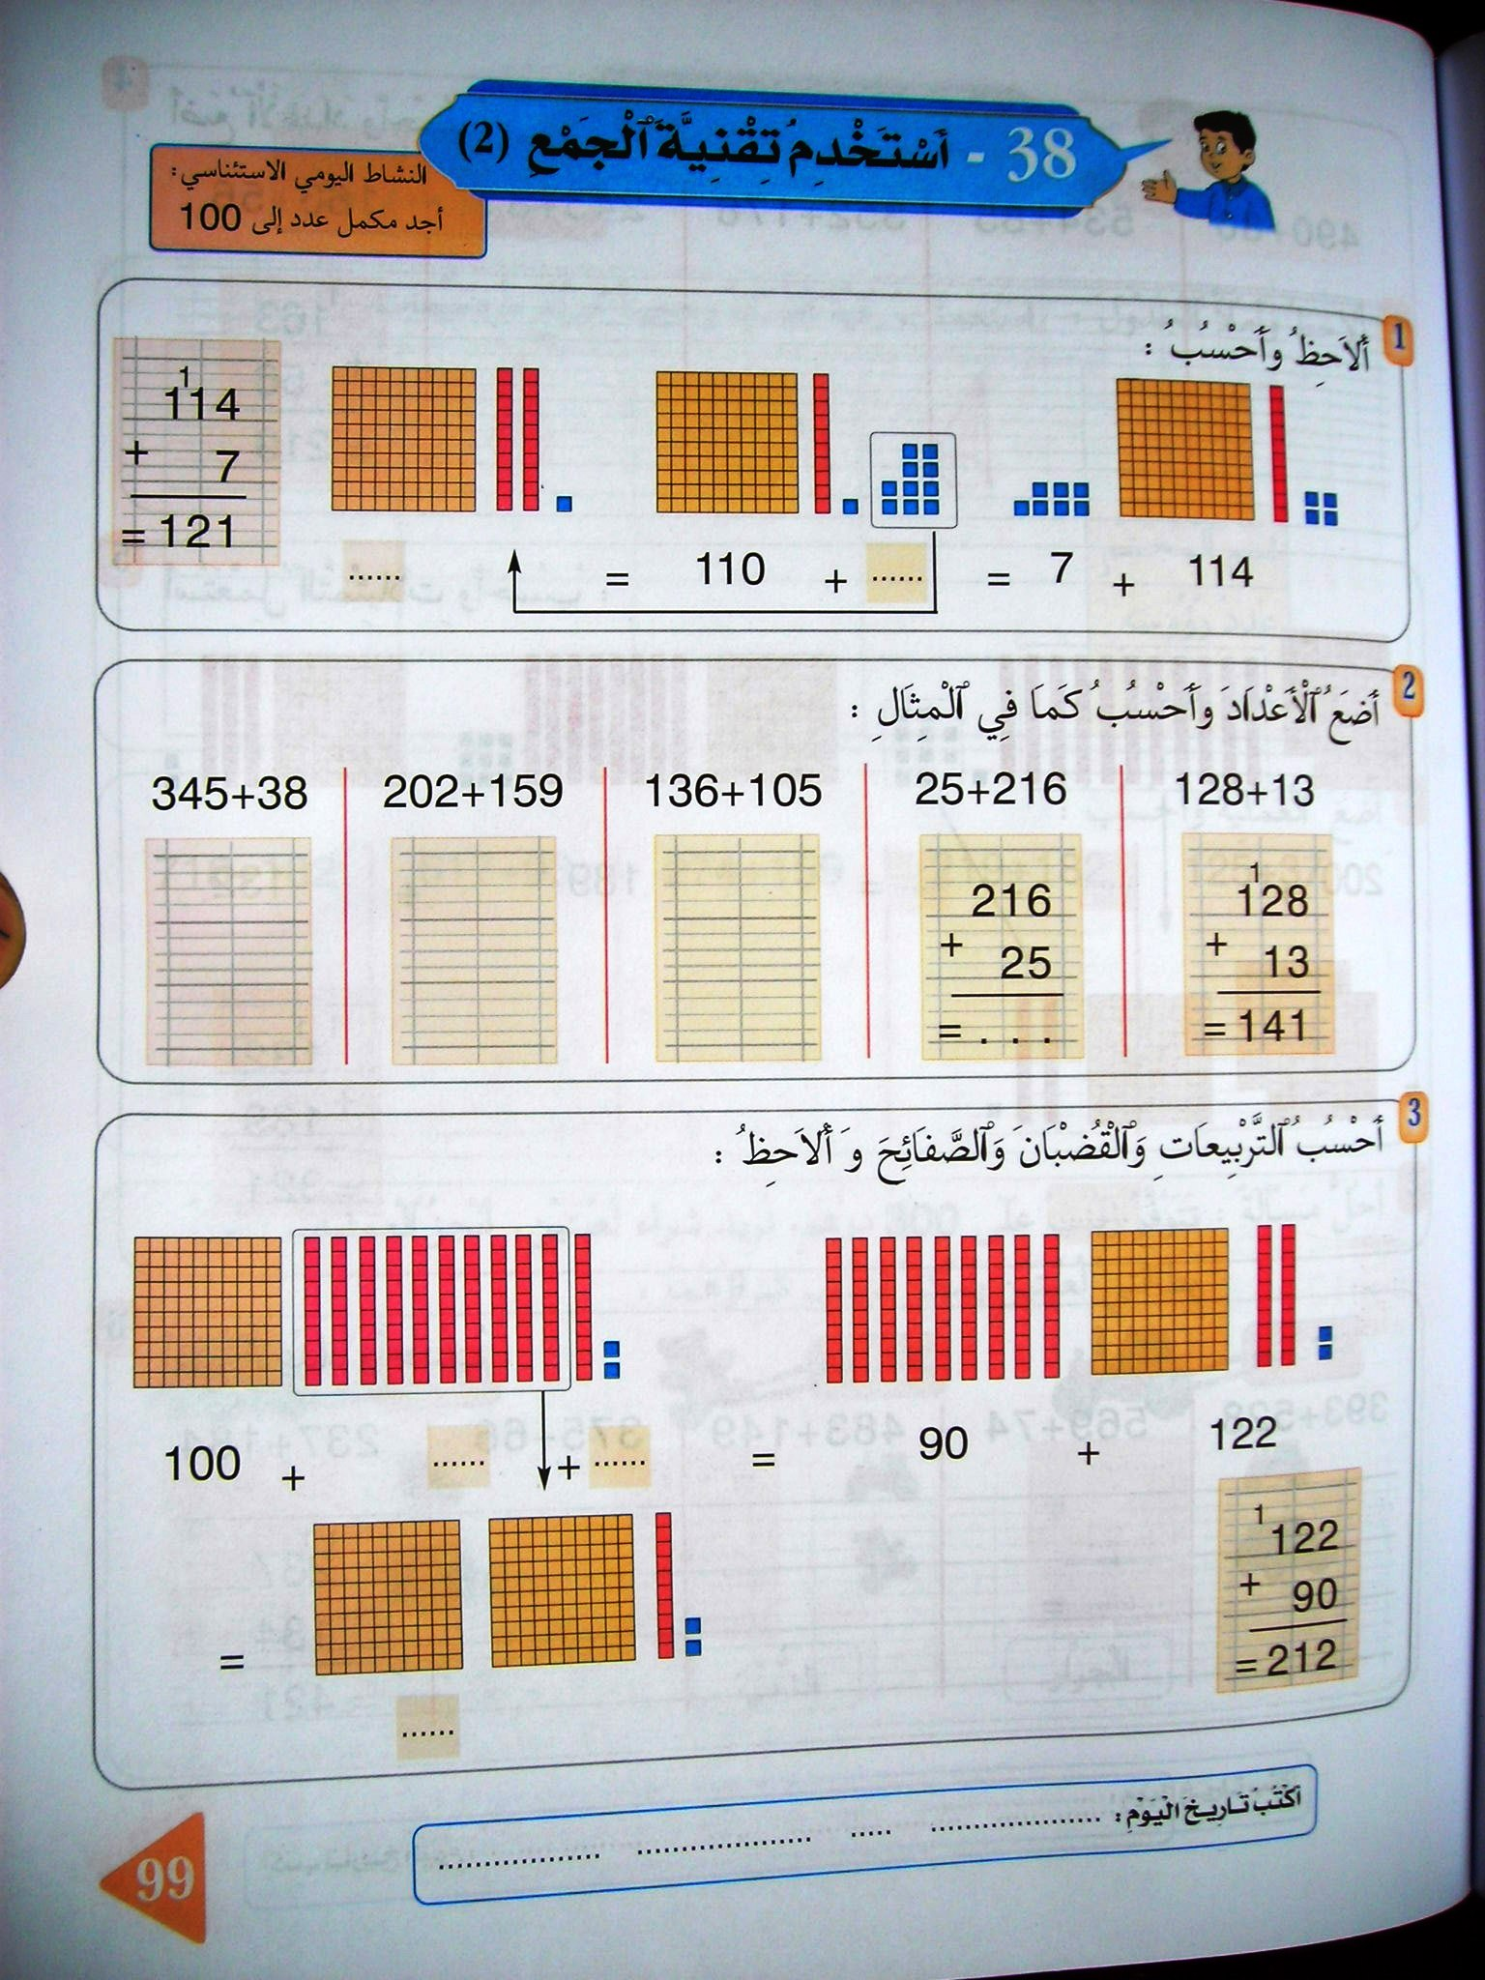

Slide 4
نتذكر قاعدة التبادل
1
100
10

Slide 5
7
1
1
4

Slide 6
7
1
1
4

Slide 7
7
1
1
4

Slide 8
7
1
1
4

Slide 9
7
1
1
4
1
نعد المربعات

Slide 10
7
1
1
4
2
نعد المربعات

Slide 11
7
1
1
4
3
نعد المربعات

Slide 12
7
1
1
4
4
نعد المربعات

Slide 13
7
1
1
4
5
نعد المربعات

Slide 14
7
1
1
4
6
نعد المربعات

Slide 15
7
1
1
4
7
نعد المربعات

Slide 16
7
1
1
4
8
نعد المربعات

Slide 17
7
1
1
4
9
نعد المربعات

Slide 18
7
1
1
4
10
نعد المربعات

Slide 19
7
1
1
4
10
نحولها إلى قضيب

Slide 20
7
1
1
4
نحولها إلى قضيب

Slide 21
7
1
1
4

Slide 22
7
1
1
4

Slide 23
1
4
1
1
1
7

Slide 24
2
1
1
1
1

Slide 25
1
2
1

Slide 26
1
1
4
7
1
2
1
1

Slide 28
128+13
م
ع
و
1
2
8
1
3

Slide 29
128+13
1
2
8
1
3
1
4
1
1

Slide 30
216+25
م
ع
و
2
1
6
2
5

Slide 31
216+25
2
1
6
2
5
2
4
1
1

Slide 32
136+105
1
3
6
1
0
5
2
4
1
1

Slide 33
202+159
2
0
2
1
5
9
3
6
1
1

Slide 34
245+38
3
4
5
3
8
3
8
1
3

Slide 37
9
0
1
2
2

Slide 38
1
2
9
0
1
2

Slide 39
نعد القضبان
1
9
1
1
2
1
2
3
4
5
6
7
8
9
0
0

Slide 40
مئتان و اثنا عشر
2
1
2
1
9
1
1
2
0
0

Slide 41
12
100
212

Slide 43
122+90
م
ع
و
1
2
2
9
0

Slide 44
122+90
م
ع
و
1
2
2
9
0
2
1
2
1

Slide 45
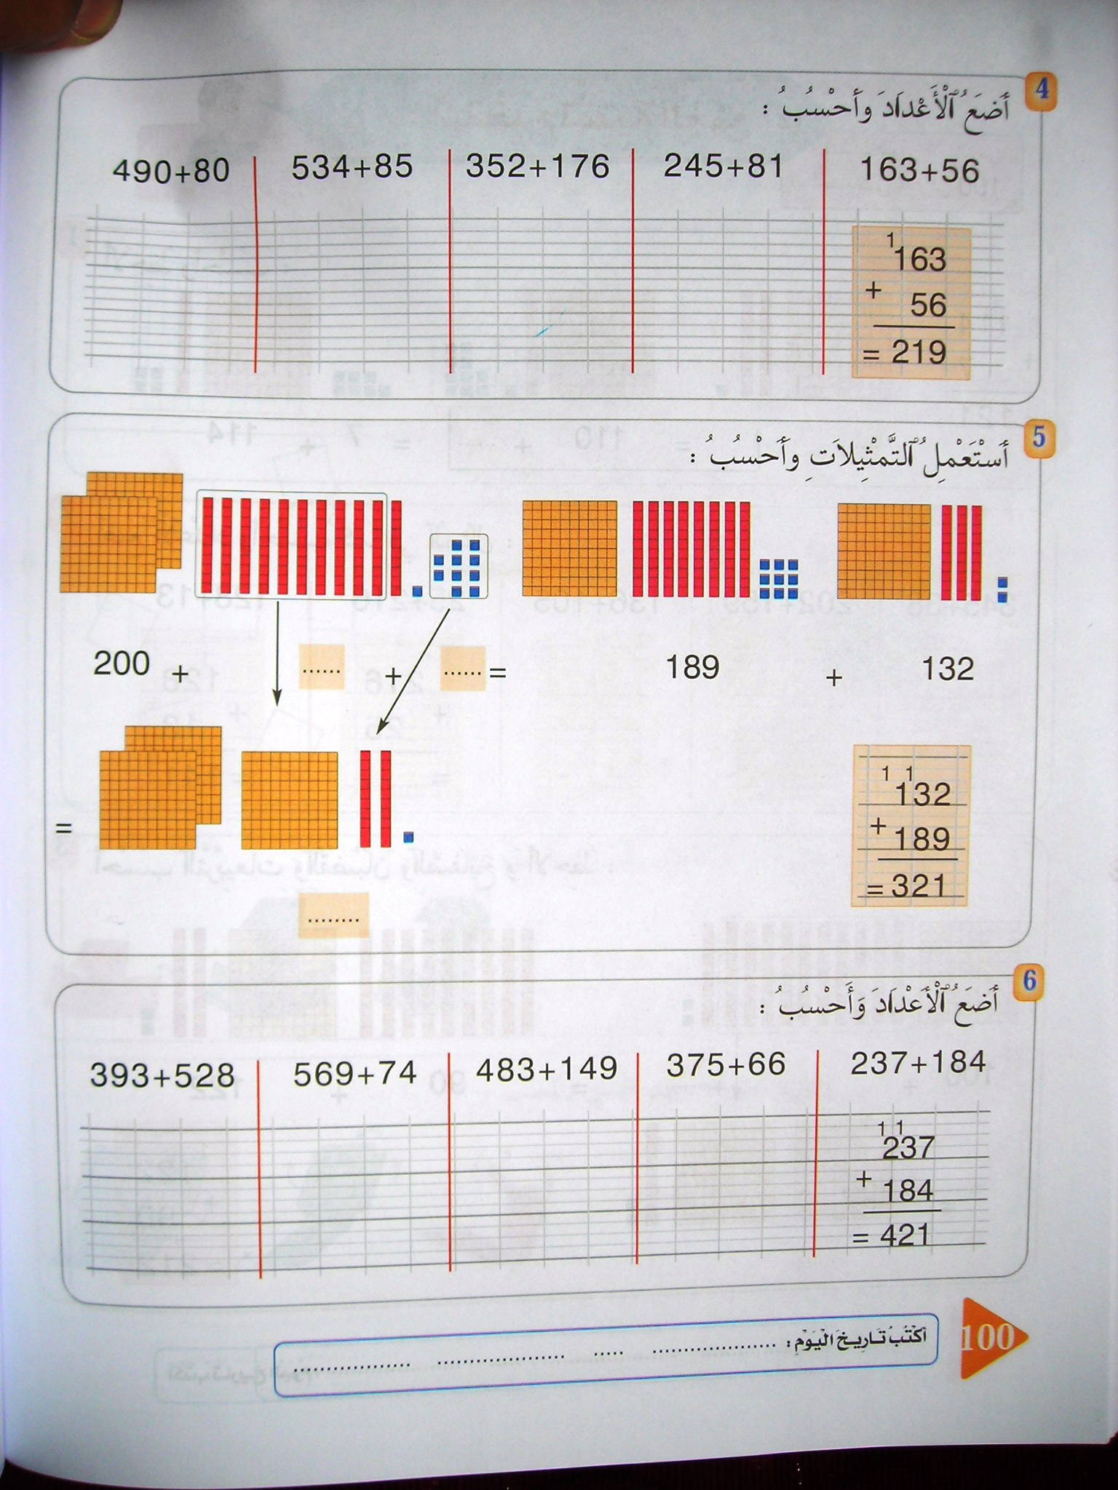

Slide 46
245+81
م
ع
و
2
4
5
8
1
3
1
6
2

Slide 47
245+81
م
ع
و
2
4
5
8
1
3
1
6
2

Slide 48
352+176
م
ع
و
3
5
2
1
7
6
5
1
8
2

Slide 49
534+85
م
ع
و
5
3
4
8
5
6
1
9
1

Slide 50
534+85
م
ع
و
5
3
4
8
5
6
1
9
1

Slide 51
490+80
م
ع
و
4
9
0
8
0
5
1
0
7

Slide 52


Slide 54
1
8
9
1
3
2
1
3
2
1
8
9

Slide 55
1
8
9
1
3
2
1
3
2
1
8
9
1
1

Slide 56
1
1
8
9
1
3
2
1
3
2
1
8
9
1
2
1
1

Slide 57
1
1
1
8
9
1
3
2
1
3
2
1
8
9
2
3
2
1
1

Slide 58
100
21
321

Slide 59
132+189
م
ع
و
1
3
2
1
8
9
3
1
1
1
2

Slide 60
1
1
1
1
483
375
66
149
4
4
1
6
3
2

Slide 61
1
1
1
1
393
569
74
528
6
4
3
9
2
1

Slide 62
نهاية الدرس

